Slide 1
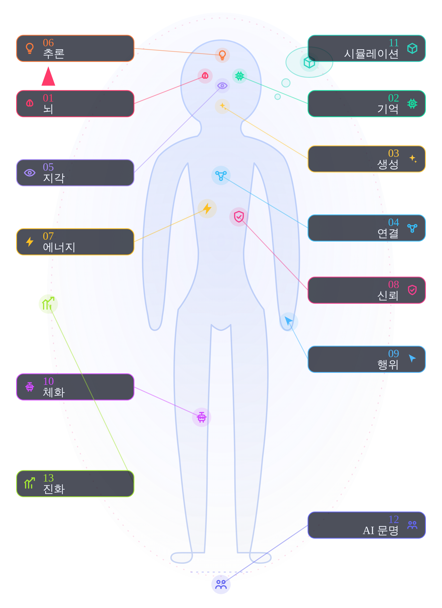
AI EVOLUTION BIBLE · 2035
AI는 몸을 얻는다.
13가족 진화 지도
계산기에서 시작한 AI가 뇌·기억·감각·몸·신뢰를 차례로 얻어 하나의 유기체로 진화합니다. 사람 몸 위에 13개 기술 가족을 올려, 지금 어디까지 왔고 2035년 어디로 가는지 한눈에 봅니다.
13 FAMILIES
2026 – 2035
WHITE PAPER
13 ORGANS · 1 BODY

Slide 2




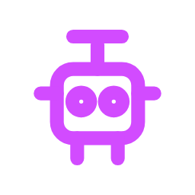








하나의 몸, 13개 기관
기반(하드웨어)부터 가속(진화)까지 — 13개 기술 가족이 아래에서 위로 쌓여 하나의 유기체를 이룹니다.
가속 · Acceleration
13 진화
사회 · Society
12 AI 문명
08 신뢰
행위 · Action
09 행위
10 체화
11 시뮬레이션
지능 · Intelligence
03 생성
02 기억
05 지각
연산 · Compute
06 추론
기반 · Hardware
01 뇌
07 에너지
04 연결

Slide 3
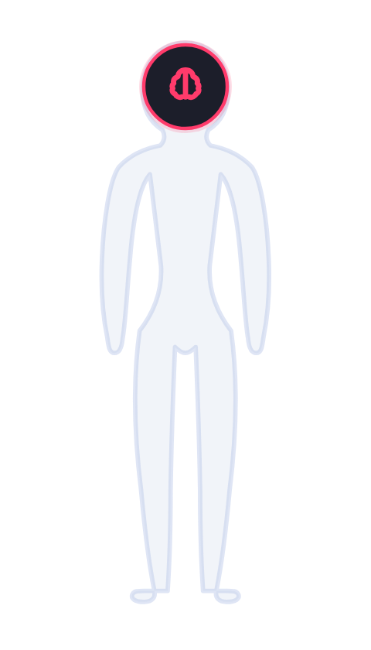
01
뇌
Brain · AI를 진짜 뇌처럼
AI가 '계산'을 넘어 사람 뇌처럼 효율적으로 '생각'하는 하드웨어 단계.
몸의 위치
왜 필요한가
쉬운 비유
지금 AI는 똑똑하지만 전기를 너무 먹습니다. 사람 뇌는 전구 하나(약 20W)로 평생 생각하는데, GPU 한 대는 그 수천 배를 씁니다. 데이터센터가 도시만큼 전기를 먹기 시작하면서, '뇌처럼 적게 쓰고 똑똑한' 칩이 다음 승부처가 됐습니다.
계산기 → 인형 → 진짜 아기
GPU는 답을 빠르게 뱉는 계산기, 신경모방 칩은 사람을 흉내 낸 인형, Wetware·BCI는 진짜 살아있는 뇌세포에 가까운 아기 — 같은 '생각'이라도 재료 자체가 점점 진짜 뇌로 바뀝니다.
핵심 기술
진화 단계
GPU · NPU · Neuromorphic · Liquid Neural Network · Brain-inspired AI · Wetware · BCI · Collective Brain · Digital Brain · AGI · ASI
GPU
~2020
Neuromorphic 칩
2026 ★
Wetware (진짜 뇌세포)
2026 ★
2035 전망
BCI (사람 뇌 직접)
2028+
2035년에는 '학습=초거대 GPU, 추론=저전력 신경모방/NPU'로 역할이 갈리고, 일부 특수 연산은 배양 뉴런(Wetware)이나 양자와 결합한 하이브리드 두뇌가 맡을 가능성이 큽니다.
대표 기업
IBM NorthPole, Cortical Labs CL1, Neuralink, Liquid AI
Notes:
실제 사례: IBM NorthPole는 추론 작업에서 기존 GPU 대비 전력 효율을 크게 끌어올린 신경모방 칩으로 발표됐고, Cortical Labs는 배양한 인간 뇌세포로 신호를 학습시키는 'CL1'을 상용 단위로 내놓았습니다. 둘 다 '더 큰 칩'이 아니라 '뇌를 닮은 칩'으로 방향을 튼 사례입니다. Gartner·Hype Cycle: Hype Cycle 상 Neuromorphic은 '기대 정점'을 지나 실증 단계 진입 중이며, Wetware·BCI는 아직 '혁신 태동기'로 5~10년 관점의 베팅입니다. Q&A: Q. GPU는 곧 사라지나요? A. 아닙니다. 대규모 '학습'은 당분간 GPU가 주력입니다. 바뀌는 건 '추론'을 더 싸고 효율적인 칩으로 옮기는 흐름입니다. Q. Wetware가 무섭게 들려요. A. 현재는 단순 신호 학습 수준입니다. '진짜 의식'과는 거리가 멀고, 윤리·안전 규제가 함께 논의되고 있습니다.

Slide 4
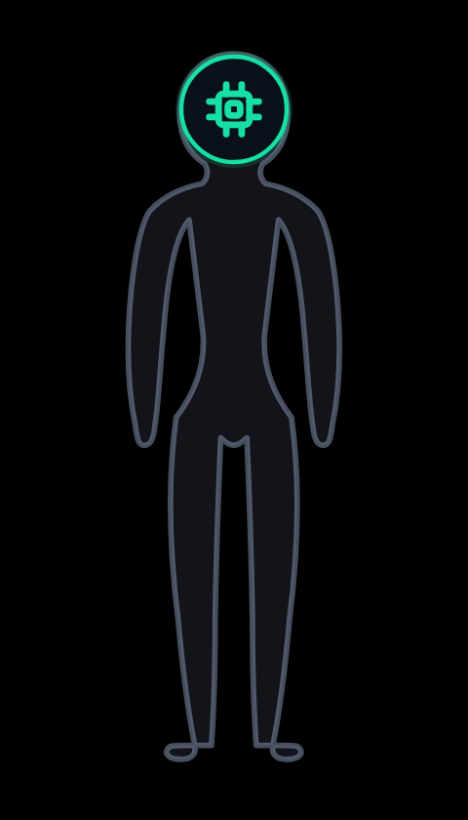
02
기억
Memory · AI가 어떻게 기억하나
정보를 '밖에서 찾아오기'에서 '안에 새겨두기'로 옮겨가는 단계.
몸의 위치
왜 필요한가
쉬운 비유
지금의 AI는 대화창을 닫으면 다 잊습니다. 매번 처음 보는 사람처럼 굽니다. 진짜 비서가 되려면 '나'를 기억해야 하고, 정보가 외부(검색) → 옆(맥락) → 안(두뇌)으로 점점 깊이 들어가야 합니다.
책장 → 일기장 → 두뇌 자체
RAG는 필요할 때 꺼내 보는 외부 책장, mem0는 나만의 일기장, Wetware 메모리는 경험이 두뇌 자체를 바꾸는 단계 — 기억이 점점 '몸 안'으로 들어옵니다.
핵심 기술
진화 단계
Prompt · Context Window · RAG · Vector DB · Long-term Memory · Episodic · Semantic · Working Memory · mem0 · Memory OS
RAG (외부 책장)
~2024
mem0 (개인 일기장)
2026 ★
Liquid AI (두뇌 변함)
2026 ★
2035 전망
Wetware 메모리
2030+
AI는 사용자별 '평생 기억'을 갖고, 사건(Episodic)·지식(Semantic)·작업(Working) 기억을 사람처럼 구분해 운영하는 Memory OS가 표준이 됩니다.
대표 기업
LangChain, Mem0 (YC W24), Liquid AI LFM, Pinecone
Notes:
실제 사례: Mem0는 YC를 거치며 '에이전트에게 장기기억을 붙이는 표준 계층'으로 빠르게 채택됐고, LangChain·Vector DB 생태계는 기업 문서를 AI가 기억처럼 다루게 하는 RAG 파이프라인을 사실상 기본기로 만들었습니다. Gartner·Hype Cycle: RAG·Vector DB는 이미 '생산성 안정기' 초입, mem0류 장기기억은 '기대 정점' 부근, Wetware 메모리는 장기 관망 대상입니다. Q&A: Q. RAG와 Long-term Memory 차이는? A. RAG는 매번 외부에서 찾아오는 것, 장기기억은 AI가 스스로 안에 새겨두고 다음에 알아서 떠올리는 것입니다. Q. 기억하면 개인정보가 걱정돼요. A. 그래서 신뢰(Trust) 가족의 PET·접근통제와 함께 설계해야 합니다. 기억은 항상 보안과 한 쌍입니다.

Slide 5
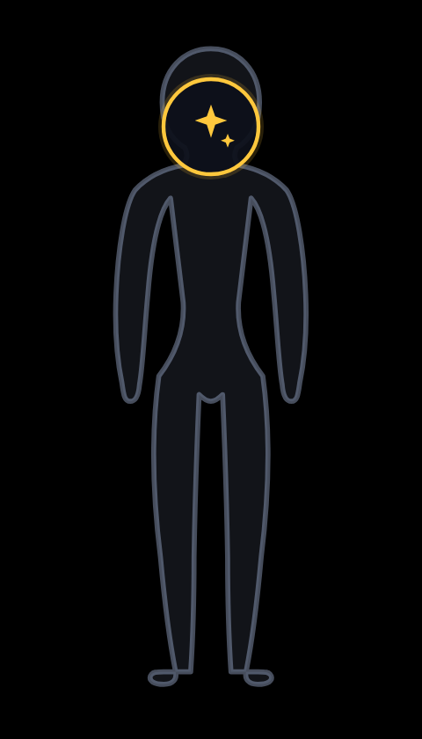
03
생성
Generation · AI가 답을 만드는 방식
답을 '한 글자씩 순서대로'에서 '전체를 동시에 그려내기'로 바꾸는 단계.
몸의 위치
왜 필요한가
쉬운 비유
에이전트 시대가 오면 AI가 만드는 답(코드·문서·계획)의 길이가 폭증합니다. 한 글자씩 쓰면 느리고 비쌉니다. 그림 그리듯 전체를 한 번에 잡는 방식이면 10배 빠르고 비용은 1/10로 떨어집니다.
한 글자씩 → 그림처럼 한 방에
자기회귀(Autoregressive)는 왼쪽부터 한 글자씩 쓰는 작가, 디퓨전(Diffusion)은 흐릿한 전체를 단번에 또렷하게 만드는 화가입니다.
핵심 기술
진화 단계
Machine Learning · Deep Learning · Transformer · Foundation Model · Generative AI · LLM · Multimodal · Diffusion · Hybrid · Large Action Model
Autoregressive (한 글자씩)
~2025
Diffusion LLM
2026 ★
Hybrid 결합
2027
2035 전망
생성의 단위가 '글자'에서 '행동'으로 옮겨가, AI가 문장이 아니라 '업무 한 건'을 통째로 출력하는 Large Action Model이 일상이 됩니다.
대표 기업
Inception Mercury 2, LLaDA-8B (open-source), OpenAI, Anthropic
Notes:
실제 사례: Inception의 Mercury 계열은 텍스트를 디퓨전 방식으로 생성해 속도·비용을 크게 낮췄고, 오픈소스 LLaDA-8B는 'LLM도 디퓨전으로 만들 수 있다'를 공개 검증했습니다. 한 글자씩 쓰던 패러다임에 처음으로 균열이 생긴 사례입니다. Gartner·Hype Cycle: Transformer·LLM은 '생산성 안정기', Diffusion LLM은 막 떠오른 '혁신 트리거', Large Action Model은 에이전트와 함께 급상승 중입니다. Q&A: Q. Transformer가 그렇게 중요한가요? A. 네. 지금 거의 모든 생성 AI의 공통 뼈대입니다. 디퓨전·하이브리드도 이 위에서 발전합니다. Q. Large Action Model이 뭔가요? A. '요약해줘'에 글로 답하는 게 LLM이라면, 직접 버튼을 누르고 양식을 채워 '처리 완료'까지 하는 게 LAM입니다.

Slide 6
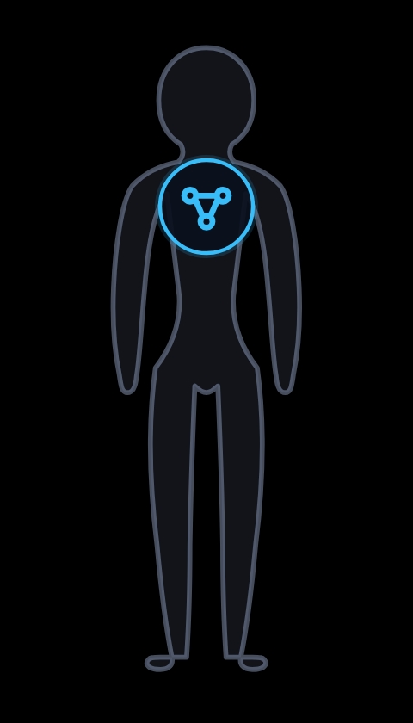
04
연결
Connectivity · GPU끼리 데이터 이동
칩과 칩 사이를 '전기 구리선'에서 '빛'으로 잇는 단계.
몸의 위치
왜 필요한가
쉬운 비유
GPU를 100만 대 모아도, 서로 데이터를 못 주고받으면 80%가 놀고 있습니다. 진짜 병목은 칩 성능이 아니라 칩 사이 '통신'입니다. 빛(포토닉스)이 이 막힌 도로를 뚫습니다.
자동차 도로 → 비행기 (빛)
구리선은 막히는 자동차 도로, 실리콘 포토닉스는 빛의 속도로 나는 비행기. 같은 GPU라도 길이 빨라지면 전체가 빨라집니다.
핵심 기술
진화 단계
Ethernet · GPU Cluster · NVLink · InfiniBand · Silicon Photonics · Photonic Computing · Edge AI
구리 전선
~2025
Photonic (실리콘 포토닉스)
2026 ★
광+양자 하이브리드
2028+
2035 전망
데이터센터 내부 연결의 상당 부분이 광으로 바뀌고, 현장(Edge)과 중앙이 빛처럼 빠르게 이어져 '거대한 한 대의 컴퓨터'처럼 작동합니다.
대표 기업
Lightmatter Passage L200, Ayar Labs TeraPHY, NVIDIA NVLink
Notes:
실제 사례: Lightmatter의 Passage는 칩 위에 빛 통로를 깔아 대역폭을 끌어올렸고, Ayar Labs는 GPU에 광 입출력을 직접 붙이는 TeraPHY로 '전기 → 빛' 전환을 상용 경로에 올렸습니다. Gartner·Hype Cycle: NVLink·InfiniBand는 '안정기', Silicon Photonics는 '기대 정점' 직전의 급상승, Edge AI는 실전 확산 단계입니다. Q&A: Q. 왜 GPU만 늘리면 안 되나요? A. 길이 막히면 차를 늘려도 정체만 심해집니다. 통신이 안 풀리면 GPU 추가는 낭비가 됩니다. Q. Edge AI는 왜 연결 가족인가요? A. '어디서 처리하느냐'가 연결 구조를 바꾸기 때문입니다. 현장 처리는 통신 병목 자체를 줄입니다.

Slide 7
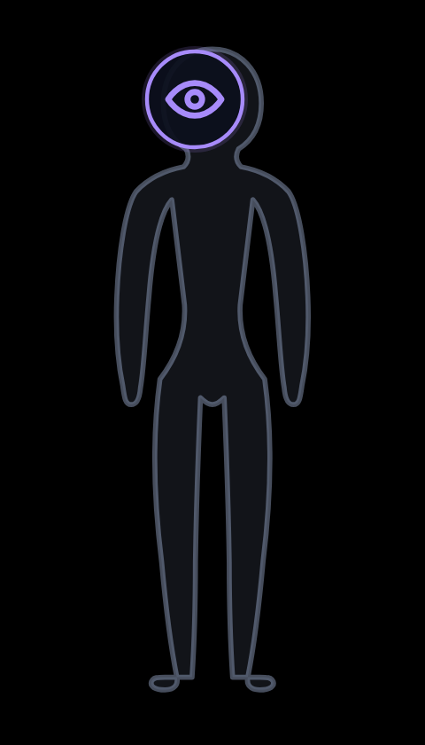
05
지각
Perception · 세상을 보고 이해하는 능력
AI가 글을 넘어 '공간·움직임·물리'를 눈으로 이해하는 단계.
몸의 위치
왜 필요한가
쉬운 비유
사람 뇌의 약 70%가 공간·시각 처리에 쓰입니다. 언어만 잘하는 AI는 똑똑해 보여도 세상을 '직접 보지 못하는' 얕은 지능입니다. 로봇·현장 안전·자율주행은 모두 '본다 → 이해한다 → 움직인다'에서 시작합니다.
글 잘 쓰는 작가 → 3D 짓는 건축가
언어 AI는 글 잘 쓰는 작가, Spatial AI·World Model은 공간을 입체로 짓는 건축가. 작가는 묘사하지만 건축가는 실제로 서 있을 수 있는 구조를 만듭니다.
핵심 기술
진화 단계
OCR · Computer Vision · Vision AI · Object Detection · Tracking · Pose Estimation · Action Recognition · Sensor Fusion · Spatial AI · SLAM · VLM · World Model · VLA
언어 (인간 뇌의 5%)
~2025
Spatial AI (3D 공간)
2026 ★
VLA (보고→이해→행동)
2026 ★
2035 전망
시간·인과 추가
2028+
AI가 카메라만으로 공간을 3D로 이해하고, 시간·인과까지 더해 '다음에 무슨 일이 벌어질지'를 예측하는 World Model이 로봇·안전·자율주행의 공통 엔진이 됩니다.
대표 기업
World Labs Marble (Fei-Fei Li, $1.23B), NVIDIA, Tesla
Notes:
실제 사례: Fei-Fei Li가 세운 World Labs는 한 장의 이미지에서 걸어다닐 수 있는 3D 세계를 만드는 'Marble'을 공개하며 거액의 투자를 받았습니다. '본다'를 넘어 '공간을 구성한다'로 지각이 진화한 대표 사례입니다. Gartner·Hype Cycle: OCR·Object Detection은 '안정기', VLM은 빠른 확산, Spatial AI·World Model·VLA는 '기대 정점'을 향해 급상승 중입니다. Q&A: Q. VLM과 VLA 차이는? A. VLM은 '보고 설명'까지, VLA는 '보고 설명하고 직접 행동'까지입니다. VLA가 로봇의 핵심입니다. Q. World Model이 왜 중요한가요? A. 규칙을 일일이 안 가르쳐도, 세상이 어떻게 움직이는지 알면 처음 보는 상황에도 대처할 수 있기 때문입니다.

Slide 8
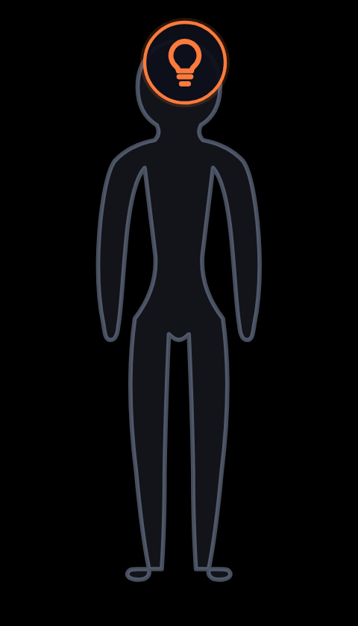
06
추론
Reasoning · AI가 생각하고 최적해를 찾는 법
패턴 암기에서 '단계적 사고'와 '조합 최적화'로 나아가는 단계.
몸의 위치
왜 필요한가
쉬운 비유
외우기만 하는 AI는 틀리면 그대로 틀립니다. 생각하는 AI는 답을 내기 전에 스스로 검증하고 고칩니다. 또 일정·자원처럼 경우의 수가 폭발하는 문제는 양자 최적화로 '가장 좋은 조합'을 찾습니다.
외우기 → 생각하기 → 가능성 전부 계산
암기형은 앵무새, 추론형은 풀이 과정을 적는 학생, 양자 최적화는 모든 경로를 동시에 살펴 최단 코스를 고르는 길찾기 — 단, 양자는 '예측'이 아니라 '최적 조합 찾기'에 강합니다.
핵심 기술
진화 단계
Reasoning Model · Planning · Graph AI · Causal AI · Neuro-Symbolic · Quantum Computing · Quantum Optimization
패턴 암기
~2024
Reasoning Model (o-series, R1)
2025 ★
NISQ 양자 (수십~수천 큐비트)
2026 ★
2035 전망
Fault-tolerant 양자
2029+
일반 추론은 Reasoning Model이, 일정·배치·포트폴리오 같은 조합 최적화는 양자가 분담하는 '용도별 분업'이 정착합니다. 둘을 묶는 Neuro-Symbolic이 신뢰성의 열쇠가 됩니다.
대표 기업
OpenAI o-series, DeepSeek R1, IBM Quantum, D-Wave, Allstate(production)
Notes:
실제 사례: OpenAI o-series·DeepSeek R1은 '답 전에 추론'으로 난도 높은 문제 정확도를 끌어올렸고, 양자 쪽에서는 Allstate가 D-Wave 기반 최적화를 실제 운영에 적용하며 QUBO형 조합 최적화의 양자 우위 검증이 시작됐습니다. Gartner·Hype Cycle: Reasoning Model은 가파른 상승 후 안정화 진입, NISQ 양자는 '기대 정점'에서 옥석 가리기, Causal·Neuro-Symbolic은 장기 유망주입니다. Q&A: Q. 양자가 AI를 다 대체하나요? A. 아닙니다. 양자는 '조합 최적화' 같은 특정 문제에 강할 뿐, 글 생성·예측은 여전히 기존 AI 몫입니다. Q. Reasoning Model은 항상 더 좋나요? A. 어려운 문제엔 유리하지만 느리고 비쌉니다. 쉬운 질문엔 일반 모델이 더 효율적입니다.

Slide 9
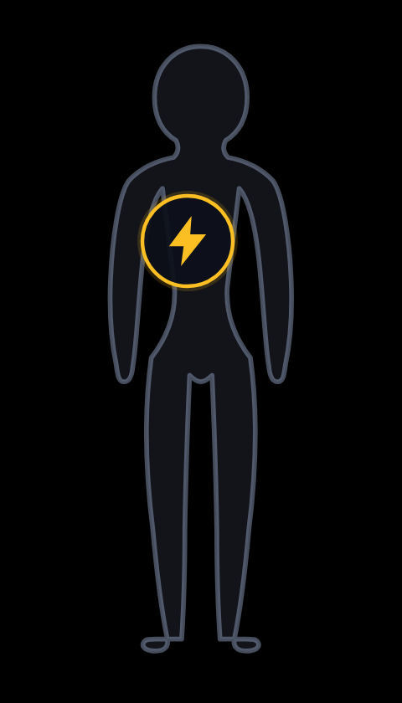
07
에너지
Energy · AI의 밥
AI를 돌릴 전기를 일반 전력에서 전용 발전(원전·핵융합)으로 확보하는 단계.
몸의 위치
왜 필요한가
쉬운 비유
데이터센터 한 개가 도시 하나만큼 전기를 먹기 시작했습니다. 전기를 못 구하면 아무리 좋은 칩도 못 켭니다. 그래서 빅테크들이 직접 발전소(특히 소형 원전 SMR)에 수십억 달러를 약속하고 있습니다.
콘센트 → 미니 원전 → 핵융합
일반 전기는 벽 콘센트, SMR은 건물 옆에 둔 미니 발전소, 핵융합은 태양을 손에 쥐는 궁극의 발전 — AI의 '밥'을 스스로 짓는 방향입니다.
핵심 기술
진화 단계
데이터센터 전력 · 전력 효율 칩 · SMR · 핵융합 · 재생에너지+저장
일반 전기
~2025
SMR (소형 모듈 원자로)
2027 ★
핵융합 (Fusion)
2030+
2035 전망
대형 데이터센터 상당수가 전용 SMR을 끼고 운영되고, 칩의 전력 효율 개선이 동시에 진행돼 'AI 1단위당 전력'이 크게 떨어집니다.
대표 기업
Microsoft (Three Mile Island), Amazon, Meta+Oklo, Google+Kairos
Notes:
실제 사례: Microsoft는 폐쇄됐던 Three Mile Island 원전 재가동 계약으로 전력을 확보했고, Google은 Kairos, Meta는 Oklo 등과 소형 원전 공급 계약을 맺으며 '전기 직접 조달'을 빅테크 전략의 한 축으로 올렸습니다. Gartner·Hype Cycle: SMR은 정책·인허가 변수로 '기대와 현실' 사이, 전력 효율 칩은 실전 확산, 핵융합은 장기 관점의 베팅입니다. Q&A: Q. 원전은 위험하지 않나요? A. SMR은 소형·모듈형으로 안전설계를 강화한 방식입니다. 다만 인허가·주민 수용성이 실제 변수입니다. Q. 핵융합은 언제 되나요? A. 실험적 진전은 있지만 상용 전력망 투입은 2030년대 후반 이후로 보는 시각이 많습니다.

Slide 10
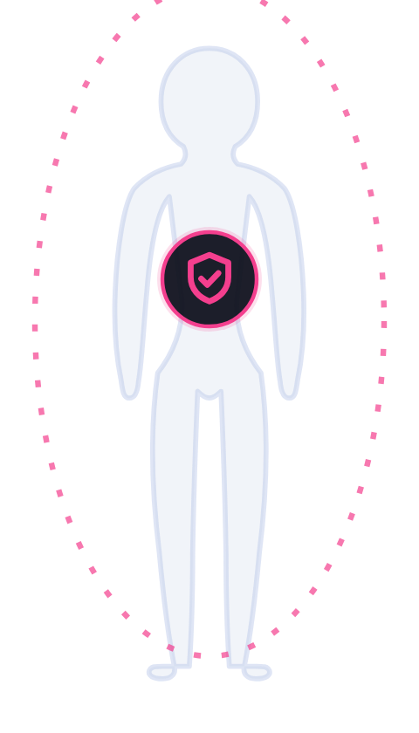
08
신뢰
Trust · AI 생성물·계산 증명
AI 결과물의 출처·근거·보안을 '암호로 증명'하는 단계.
몸의 위치
왜 필요한가
쉬운 비유
AI가 가짜 영상·문서를 쏟아내면서 '누가, 무엇으로 만들었나'를 못 믿게 됐습니다. 게다가 양자컴퓨터가 곧 기존 암호를 깰 수 있어, 출처 증명(C2PA)과 양자내성 암호(PQC)가 동시에 급해졌습니다.
누가 만들었나 → cryptographic 도장
워터마크는 지우개로 지워지는 사인, C2PA·PQC는 위조 불가능한 공인 도장 — '믿어달라'가 아니라 '증명한다'로 바뀝니다.
핵심 기술
진화 단계
XAI · C2PA · AI Governance · AI Audit · Confidential Computing · PET · PQC · Zero Trust
Watermark (제거 가능)
~2025
C2PA (출처 증명)
2026 ★
PQC (양자내성 암호)
2026-28 ★
2035 전망
동형암호·ZKP
2028+
콘텐츠·모델·의사결정 모두에 '검증 가능한 증적'이 기본으로 붙고, 기관 시스템은 PQC로 재무장한 Zero Trust가 표준이 됩니다.
대표 기업
Adobe C2PA, NIST FIPS 203/204/205, 주요 클라우드 보안 벤더
Notes:
실제 사례: Adobe 주도의 C2PA는 콘텐츠에 '출처 메타데이터'를 암호로 봉인하는 표준으로 확산 중이고, NIST는 양자내성 암호 표준(FIPS 203/204/205)을 확정해 기관·기업의 PQC 전환을 촉발했습니다. Gartner·Hype Cycle: Zero Trust·Confidential Computing은 실전 확산, C2PA·PQC는 규제·표준에 힘입어 빠르게 상승, 동형암호·ZKP는 성능 과제로 장기 관망입니다. Q&A: Q. 워터마크로 충분하지 않나요? A. 워터마크는 잘리거나 지워집니다. C2PA는 암호 서명이라 변조하면 검증에서 바로 드러납니다. Q. PQC를 지금 준비해야 하나요? A. 네. '지금 훔쳐 두고 나중에 양자로 푼다'는 위협이 있어, 민감 데이터는 미리 전환하는 게 안전합니다.

Slide 11

09
행위
Agency · AI가 스스로 일하고 협업
AI가 '대답'을 넘어 도구를 쓰고, 여러 AI가 팀으로 일하는 단계.
몸의 위치
왜 필요한가
쉬운 비유
진짜 일은 '말'이 아니라 '실행'입니다. AI가 도구를 직접 호출하고(Tool Calling), 역할을 나눠 협업하면(Multi-Agent) 업무 한 건을 끝까지 처리합니다. Gartner는 이 분야를 가장 공격적인 채택 곡선으로 봅니다.
혼자 → 팀 → AI Society
단일 LLM은 혼자 답하는 사람, Multi-Agent는 기획·실행·검수가 나뉜 팀, AI Society는 그 팀들이 모인 작은 사회입니다.
핵심 기술
진화 단계
Tool / Function Calling · Workflow · Agent · Multi-Agent · Autonomous Agent · MCP · A2A · Orchestrator/Planner/Executor · Browser Agent · RPA vs Agent
단일 LLM (ChatGPT)
~2024
Multi-agent (team)
2026 ★
Autonomous agent
2026-27 ★
2035 전망
AI Society
2028+
대부분의 디지털 업무는 사람 1명이 여러 에이전트 팀을 '감독'하는 형태로 바뀌고, MCP·A2A 같은 표준 위에서 에이전트들이 서로 일을 주고받습니다.
대표 기업
Anthropic Claude Code, OpenAI Swarm, Microsoft AutoGen
Notes:
실제 사례: Anthropic의 Claude Code는 사람처럼 코드베이스를 돌아다니며 작업을 끝내는 에이전트로 빠르게 자리 잡았고, MCP는 '에이전트-도구' 연결 표준으로 업계가 함께 채택하는 흐름을 만들었습니다. Gartner·Hype Cycle: Tool Calling·Workflow는 실전 확산, Multi-Agent·Autonomous Agent는 '기대 정점' 한복판, A2A·AI Society는 표준 형성 초기입니다. Q&A: Q. RPA랑 에이전트가 같은 건가요? A. 아닙니다. RPA는 정해진 규칙을 반복하고, 에이전트는 상황을 판단해 다음 행동을 스스로 정합니다. 둘은 함께 쓰일 수 있습니다. Q. 자율 에이전트는 위험하지 않나요? A. 그래서 권한 제한·감사 로그·사람 승인 단계(Human-in-the-loop)를 함께 설계합니다. 신뢰 가족과 한 쌍입니다.

Slide 12
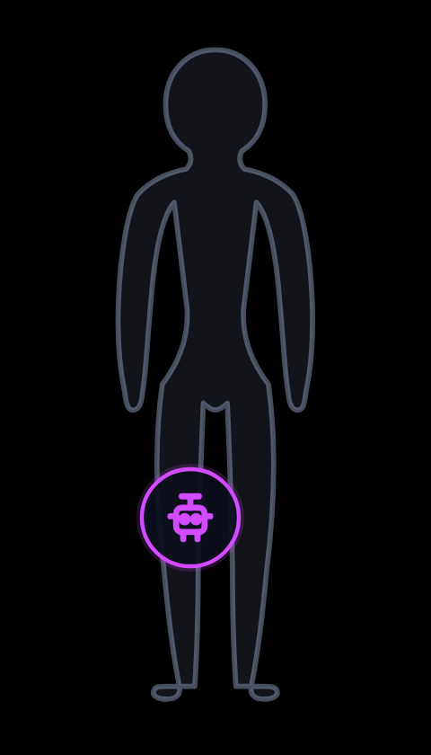
10
체화
Embodiment · AI가 몸을 얻는다
화면 속 AI가 로봇이라는 '몸'을 얻어 물리세계로 나오는 단계.
몸의 위치
왜 필요한가
쉬운 비유
1956년 지능 모방이 시작된 지 약 70년 만에, AI가 드디어 '신체'를 얻습니다. 텍스트→이미지→영상으로 넓어진 AI가 이제 로봇으로 현실에서 물건을 들고 움직입니다.
글 → 그림 → 영상 → 로봇
글→그림→영상은 AI가 표현할 수 있는 '매체'가 넓어진 과정이고, 로봇은 그 끝에서 AI가 현실에 손과 발을 갖는 단계입니다.
핵심 기술
진화 단계
Physical AI · Robot Foundation Model · Robot Learning · Humanoid · ROS2 · Fleet Management · Robot Blackbox
텍스트·이미지
~2024
멀티모달 (영상까지)
2026 ★
Physical AI (로봇)
2026 ★
2035 전망
가정 휴머노이드 $20K
2028+
산업 현장에서 휴머노이드가 보편화되고, 가정용도 가격이 떨어지며 보급기에 진입합니다. 로봇을 한 대씩이 아니라 '떼(Fleet)'로 운영·관제하는 것이 핵심 역량이 됩니다.
대표 기업
LG CLOiD, Apptronik, Figure AI, Tesla Optimus
Notes:
실제 사례: Figure·Apptronik은 공장 작업을 수행하는 휴머노이드를 실증 라인에 투입했고, Tesla Optimus·LG CLOiD는 가정·산업용 로봇을 동시에 겨냥하며 'Robot Foundation Model + 휴머노이드' 경쟁을 본격화했습니다. Gartner·Hype Cycle: Physical AI·Humanoid는 '기대 정점'에 가까운 과열 구간, ROS2·Fleet Management는 실전 도구로 안정화 중입니다. Q&A: Q. 휴머노이드가 정말 필요한가요? A. 사람용으로 만들어진 환경(계단·문·도구)을 그대로 쓰려면 인간형이 유리합니다. 그래서 범용 로봇은 휴머노이드로 수렴하는 흐름입니다. Q. Robot Blackbox가 뭔가요? A. 자동차 블랙박스처럼, 로봇이 사고를 낸 직전·직후를 자동 기록해 '무슨 일이 있었는지'를 증거로 남기는 장치입니다.

Slide 13
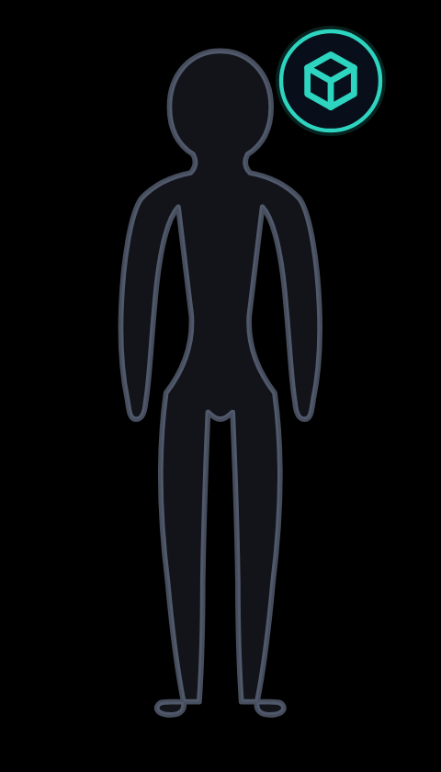
11
시뮬레이션
Simulation · 현실을 미리 돌려보는 AI
현실에서 하면 비싸고 위험한 일을, 가상에서 수백만 번 먼저 해보는 단계.
몸의 위치
왜 필요한가
쉬운 비유
로봇을 진짜 공장에서 잘못 훈련시키면 사람이 다치고 설비가 부서집니다. 디지털 트윈·시뮬레이션이면 위험 없이 수백만 번 연습하고, 실패해도 비용이 0에 가깝습니다.
진짜로 해보기 → 디지털로 미리 다 해보기
현실 실험은 한 번에 한 번뿐인 실전, 시뮬레이션은 저장하고 다시 하는 게임 — 사고 시나리오를 안전하게 무한 반복할 수 있습니다.
핵심 기술
진화 단계
Physics Simulation · Digital Twin · Synthetic Data · Robot Simulation · Risk Twin · Scenario Simulation
물리 엔진
~2024
Digital Twin
2026 ★
Synthetic Data
2026 ★
2035 전망
Risk Twin
2028+
중요한 설비·공정·도시에는 '디지털 쌍둥이'가 기본으로 붙고, 실제 운영 전에 가상에서 먼저 검증하는 것이 안전·규제의 표준 절차가 됩니다.
대표 기업
NVIDIA Omniverse·Cosmos, Tesla Sim, 주요 디지털트윈 플랫폼
Notes:
실제 사례: NVIDIA Omniverse·Cosmos는 로봇·자율주행을 가상 세계에서 훈련시키는 표준 플랫폼으로 자리 잡았고, 자율주행 업계는 실제 도로 주행보다 시뮬레이션 주행거리를 훨씬 크게 쌓는 방식으로 안전을 검증합니다. Gartner·Hype Cycle: Physics Simulation·Synthetic Data는 실전 확산, Digital Twin은 산업별 확장 중, Risk Twin은 신규 응용으로 부상 초기입니다. Q&A: Q. 가짜 데이터로 배워도 되나요? A. 현실 데이터가 부족하거나 위험한 상황(사고 장면 등)은 합성 데이터가 오히려 안전하고 풍부한 학습 자료가 됩니다. Q. Digital Twin과 Risk Twin 차이는? A. Digital Twin은 설비를 그대로 복제한 것, Risk Twin은 거기에 '위험 시나리오'를 입혀 사고를 미리 실험하는 것입니다.

Slide 14
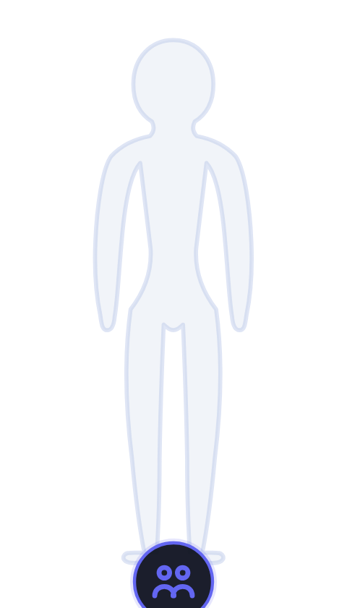
12
AI 문명
AI Civilization · AI들이 일하고 거래하는 사회
개별 AI를 넘어, AI들이 조직·경제·운영체제를 이루는 단계.
몸의 위치
왜 필요한가
쉬운 비유
에이전트가 많아지면 그들을 묶을 '회사'와 '운영체제'가 필요합니다. AI가 부서처럼 나뉘고(Organization), 서로 일을 사고팔며(Marketplace), 하나의 OS 위에서 돌아가는(AI OS) 구조가 등장합니다.
도구 → 직원 → AI들이 사는 도시
AI 도구는 망치, AI Workforce는 직원, AI Organization·City는 그 직원들이 모여 일하는 회사와 도시 — 개체에서 사회로 올라갑니다.
핵심 기술
진화 단계
AI Workforce · AI Organization · AI Operating System · Context Bus · Memory Bus · AI Marketplace · AI Economy · AI City
AI 도구
~2025
AI Workforce
2026 ★
AI Organization
2028 ★
2035 전망
AI Economy
2030+
기업은 '사람 조직 + AI 조직'을 함께 운영하고, AI들이 표준 통로(Context Bus·Memory Bus) 위에서 맥락과 기억을 공유하며 협업하는 AI OS가 인프라가 됩니다.
대표 기업
Salesforce Agentforce, Microsoft Copilot, ServiceNow
Notes:
실제 사례: Salesforce Agentforce·Microsoft Copilot·ServiceNow는 'AI 직원'을 기업 시스템에 정식 배치하는 플랫폼으로 경쟁하며, 사람 조직 옆에 'AI 조직'을 함께 운영하는 그림을 현실로 끌어왔습니다. Gartner·Hype Cycle: AI Workforce는 빠른 상승, AI Organization·OS는 형성 초기, AI Economy·City는 장기 비전 단계입니다. Q&A: Q. AI가 직원을 대체하나요? A. 대체보다 '증강'이 현실적입니다. 반복·대량 처리는 AI가, 판단·책임은 사람이 맡는 분업으로 갑니다. Q. AI OS가 그냥 소프트웨어인가요? A. 여러 에이전트의 권한·기억·맥락·통신을 한곳에서 관리한다는 점에서 '에이전트들의 운영체제'에 가깝습니다.

Slide 15
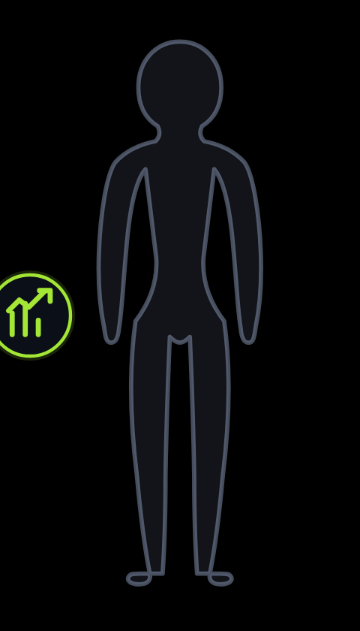
13
진화
Evolution · AI가 스스로를 진화시킨다
사람이 AI를 개선하던 시대에서, AI가 AI를 개선하는 시대로 넘어가는 단계.
몸의 위치
왜 필요한가
쉬운 비유
지금까지는 사람이 모델을 튜닝했습니다. 하지만 AI가 스스로 설계·실험·개선하기 시작하면, 발전 속도가 사람 손을 떠나 가속됩니다. 이것이 13가족의 '정점'이자, 모든 가족을 다시 빠르게 끌어올리는 엔진입니다.
‍ 사람이 개선 → AI가 스스로 개선 → 무한 가속
사람이 튜닝하던 단계는 손으로 미는 자전거, Self-Improving·Recursive AI는 스스로 페달을 밟다 못해 점점 빨라지는 자전거 — 가속이 가속을 부릅니다.
핵심 기술
진화 단계
Self-Improving AI · Recursive AI · AI Scientist · AutoML · Autonomous Research
사람이 튜닝
~2025
AutoML · Self-Improving
2026 ★
AI Scientist
2027 ★
2035 전망
Recursive 자기개선
2030+
연구·개발의 상당 부분이 AI 주도로 가속되고, 사람은 '무엇을·왜·어디까지'를 정하는 방향타와 안전장치(정렬·거버넌스)를 쥐는 역할로 이동합니다.
대표 기업
Google AI co-scientist, Sakana AI, OpenAI, DeepMind
Notes:
실제 사례: Google의 AI co-scientist, Sakana AI의 자동 연구 에이전트는 가설 수립부터 실험 설계까지 AI가 주도하는 'AI Scientist'를 실험적으로 선보였고, AutoML은 이미 모델 설계·튜닝을 자동화하며 산업에 자리 잡았습니다. Gartner·Hype Cycle: AutoML은 안정기, Self-Improving·AI Scientist는 '혁신 태동~기대 정점' 구간, Recursive 자기개선은 안전·정렬 논의가 핵심인 장기 주제입니다. Q&A: Q. AI가 사람을 추월하나요? A. 특정 영역(코딩·최적화·연구 보조)에서는 이미 빠릅니다. 다만 '무엇을 할지'를 정하는 가치판단은 사람의 몫으로 남습니다. Q. 자기개선을 어떻게 통제하나요? A. 변경 이력·감사 로그·사람 승인과 정렬(Alignment) 연구로 '왜·어떻게 바뀌었는지'를 항상 검증 가능하게 만드는 것이 핵심입니다.

Slide 16
2026 → 2035 진화 타임라인
~2024
RAG·멀티모달 보편화, 단일 LLM 시대
2025
Reasoning Model(o-series·R1) 등장
2026
Neuromorphic·Wetware·Diffusion LLM·Photonic·Spatial AI·Multi-Agent·Physical AI 동시 점화
2027
SMR 가동·Hybrid 생성·AI Scientist
2028
BCI·World Model 시간/인과·AI Society·가정 휴머노이드·Risk Twin
2029
Fault-tolerant 양자 진입
2030+
핵융합·Wetware 메모리·AI Economy·Recursive 자기개선

Slide 17
Big Tech 전략 비교
기업 | 핵심 자산 | 포지셔닝
NVIDIA | GPU·NVLink·Omniverse·Cosmos | 연결·연산·시뮬레이션 인프라 장악
OpenAI | o-series 추론, 멀티모달, 에이전트 | 범용 모델 + 추론 + 행위
Anthropic | Claude, Claude Code, MCP | 에이전트·안전·도구 연결 표준
Google | Gemini, AI co-scientist, Kairos 원전 | 모델+진화(연구)+에너지
Microsoft | Copilot, Azure, TMI 원전 | AI Workforce + 전력 조달
Meta | Llama, Oklo 원전, 멀티모달 | 오픈모델 + 전력
Tesla | Optimus, FSD, Sim | 체화(로봇)+지각+시뮬레이션
Amazon | Bedrock, 전력 투자, 로지스틱스 로봇 | 클라우드+에너지+체화

Slide 18
AI는 지금,
몸을 얻는 중입니다.
13개 기관 · 하나의 몸 — 가족별 위치를 알면, 다음에 무엇이 올지 보입니다.
AI EVOLUTION BIBLE 2035 · 13 FAMILIES · ONE BODY

Slide 19
델타 갱신 · 2026-07 이후 7주 새 기술
Organ (13/13) | 급함 | 지난 2달 새 사건
Brain 뇌 | ⭐ | NVIDIA Rubin CPX · Cerebras Wafer scale 최신
Memory 기억 | ⭐⭐⭐ | Mem0g graph-enhanced +29.6점 · Zep GraphRAG sub-second
Generation 생성 | ⭐⭐ | Gemini 3.7 Flash (8/13) · code diffusion · Sora 2 rumor
Connectivity 연결 | ⭐ | CXL 3.1 · NVLink 6 · Meta MTIA v3
Perception 지각 | ⭐⭐ | Genie 3 (DeepMind world model, 8월) · 멀티모달 확장
Reasoning 추론 | ⭐⭐⭐ | OpenAI Erdős 자율 발견 (Fields Medalist 인정) · Gemini 2.5 Deep Think
Energy 에너지 | ⭐ | Anthropic 소형 원전 · Microsoft Three Mile Island · Google 핵융합
Trust 신뢰 | ⭐ | Lakera·HiddenLayer 신제품 · Anthropic MechInterp 논문
Agency 행위 | ⭐⭐⭐ | ChatGPT Work (GPT-5.6) · OpenAI Sol/Terra/Luna tier · Managed Agents · Fable 5 RESTORED
Embodiment 체화 | ⭐⭐ | Figure 03 · Optimus Gen 3 · Unitree G1 대량생산
Simulation 시뮬 | ⭐⭐ | NVIDIA Cosmos world foundation · Genie 3 playable worlds
Civilization 문명 | ⭐ | Managed Agents webhooks (환경·메모리 lifecycle) · agent 경제 논문
Evolution 진화 | ⭐⭐⭐ | 자율 수학 발견 (Erdős) · Claude self-improvement · AlphaEvolve

Slide 20
2026-07~08 타임라인 (원본 슬라이드 16 후속)
시점 | 사건
2026-07-01 | AI Evolution Bible 2035 원본 작성
2026-07-24 | Claude Opus 5 launch — 1M context 기본
2026-07-01 | Anthropic Fable 5 RESTORED (US export-control 6/12 → 7/1 복원)
2026-07-02 | Claude Sonnet 5 launch · 이후 8/10 $2/$10 확정
2026-07-21 | Gemini 3.6 Flash · 8/13 Gemini 3.7 Flash
2026-08 초 | OpenAI Sol/Terra/Luna tier 재편 · ChatGPT Work
2026-08 | OpenAI reasoning 자율 수학 발견 (Erdős) — Fields Medalist 인정
2026-04~06 | Mem0g graph-enhanced (temporal +29.6점)
2026-06~07 | Zep GraphRAG · Managed Agents session streams+webhooks

